Slide 1
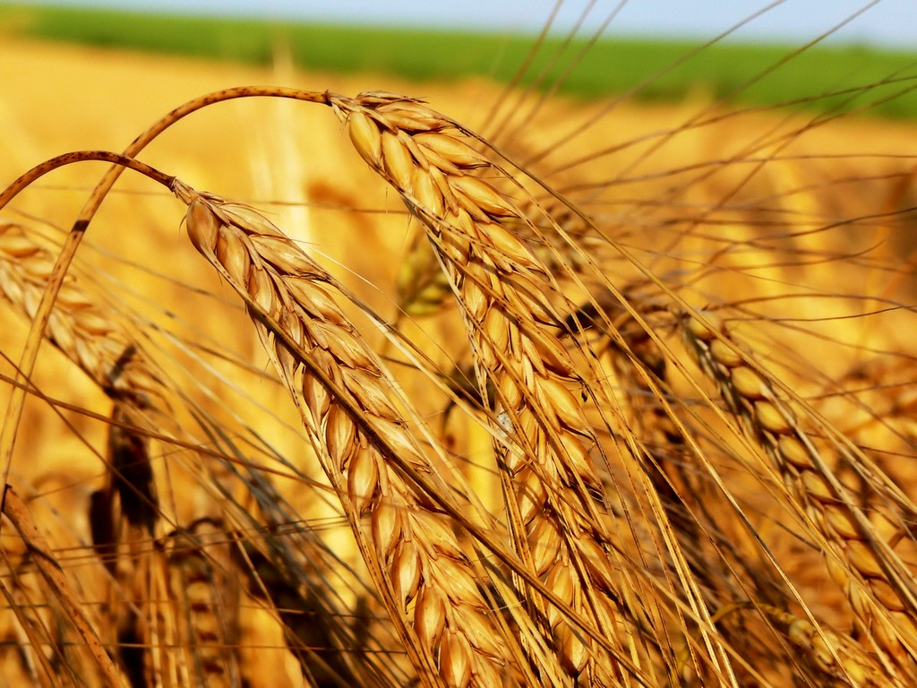
Огромное поле качается и колосится, Атласною, гладкой волною несётся вперёд, Сияет на солнце, играет и льётся пшеница, Упруго дрожит стебельками, звеняще поёт. Покорная ветру, то влево, то вправо склоняясь, Дугой выгибается, не замирает на миг.

Slide 2
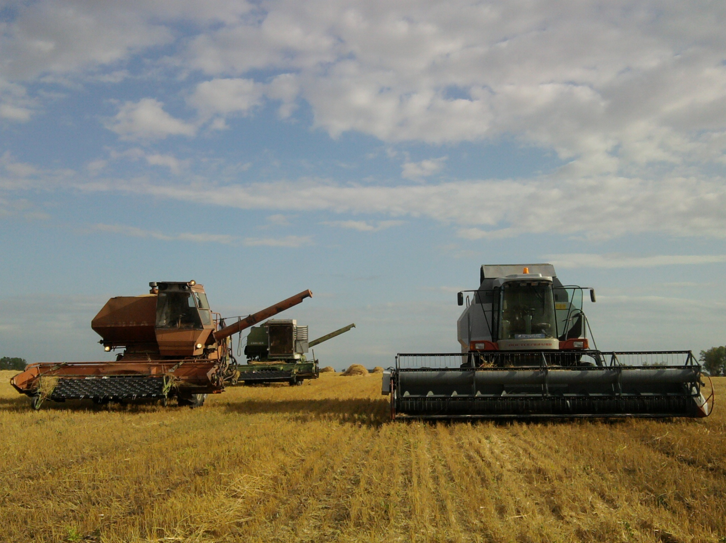
Тема: «Влияние электрического поля на зерно пшеницы сорт Алтайская 530»
Цель: Рассмотреть влияние электрического поля на скорость прорастания семян.

Slide 3
Задачи
1.Сбор и изучение информации о том, как влияет электрический ток на растения на разных стадиях развития - от семян и побегов до взрослых растений. Встреча с агрономом учебного хозяйства Меденцевым Д.С и бывшим преподавателем агрономии Бондаревым Н.А.
2. Проанализировать данные, полученные опытным путём биологами, занимающимися изучением влияния электрического тока на растительные объекты.
3. Разработать собственный эксперимент, в ходе которого выяснить, как влияет электрообработка зерна пшеницы сорт Алтайская -530 на скорость их прорастания и развитие.
4. Провести экспериментальные исследования.
5. Проанализировать результаты экспериментов.
6.Сделать выводы

Slide 4
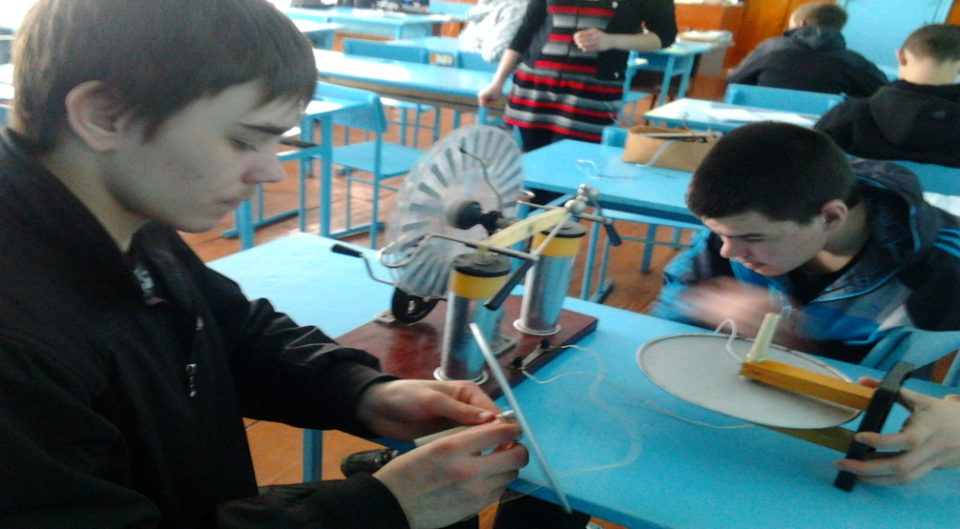
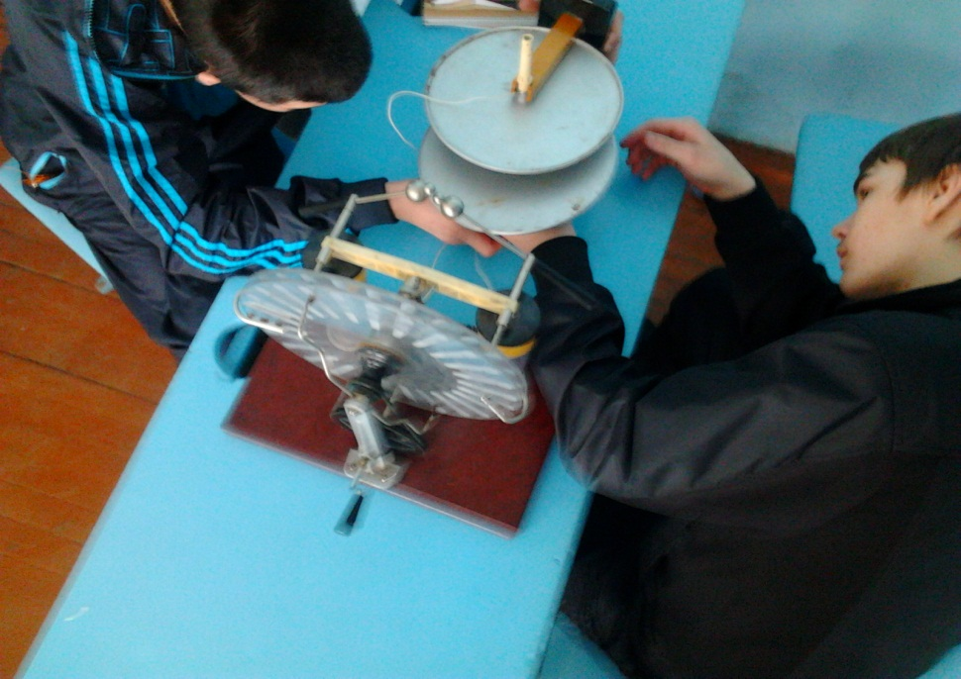
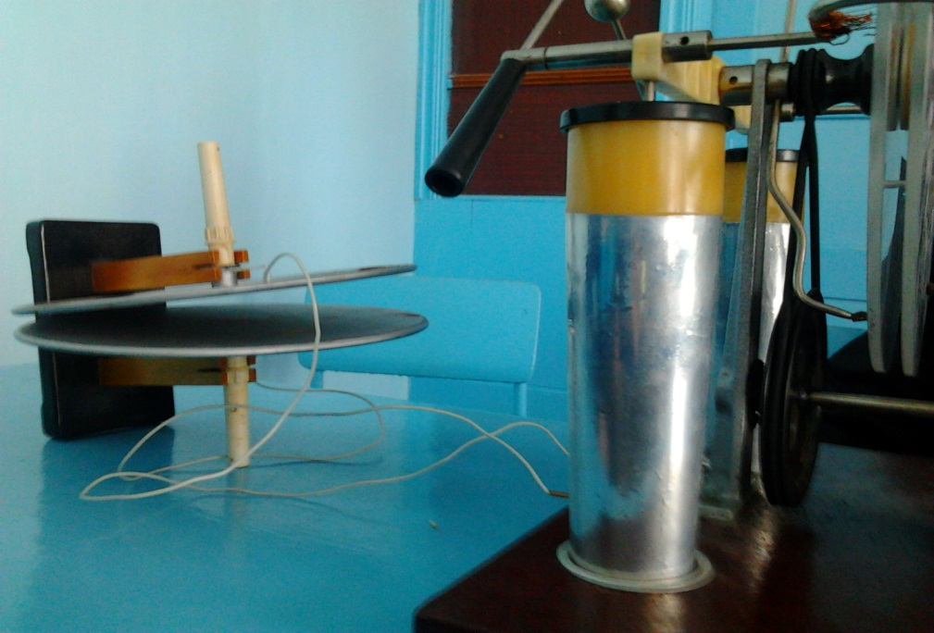
Сборка установки

Slide 5
У сферического конденсатора, состоящего из двух концентрических сфер, все поле сосредоточено между ними.

Slide 6
Электроёмкость сферического конденсатора
С=4
Чтобы сообщить конденсатору заряд, его нужно зарядить.

Slide 7
Расчет электроемкости конденсатора.
Ɛ-диэлектрическая проницаемость среды между обкладками (показывает , во сколько раз поле ослабляется диэлектриком ).
Для воздуха Ɛ =1
Ɛ0 - электрическая постоянная.
Ɛ0 =8,854*10^-12ф/м
∏≈3,14
R-радиус обкладки конденсатора.
R=0,115м

Slide 8
Результат расчета.
С=12,79*10^-12ф

Slide 9
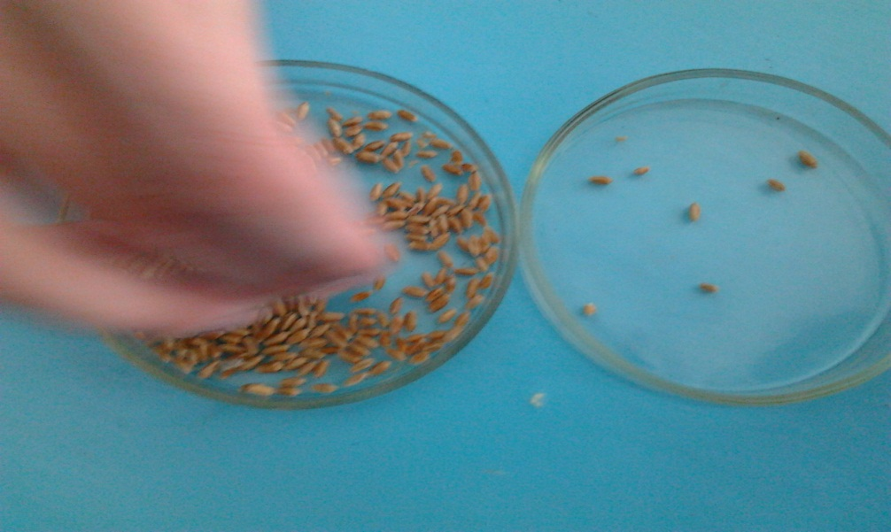
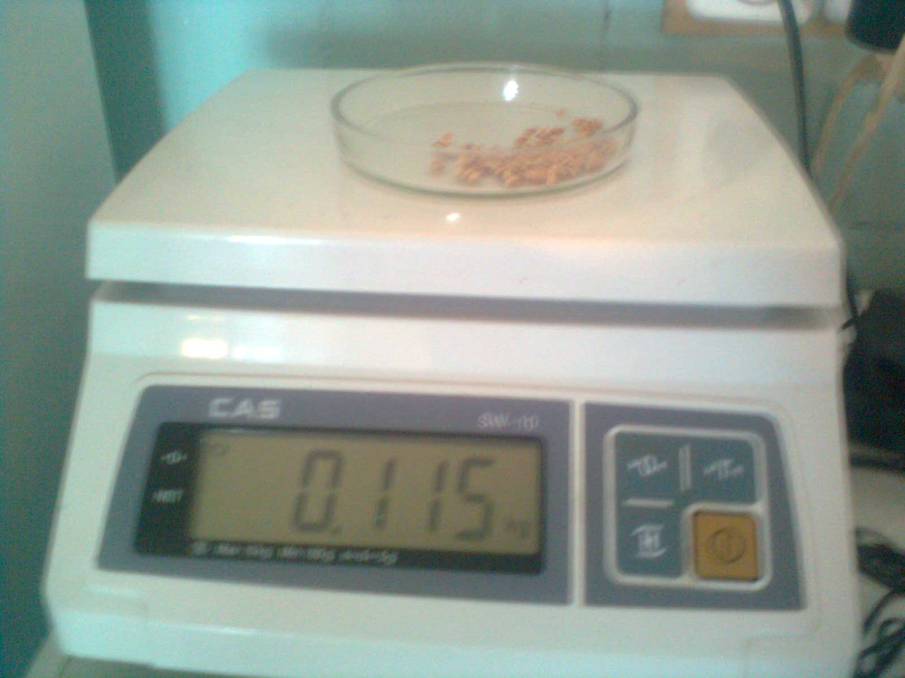
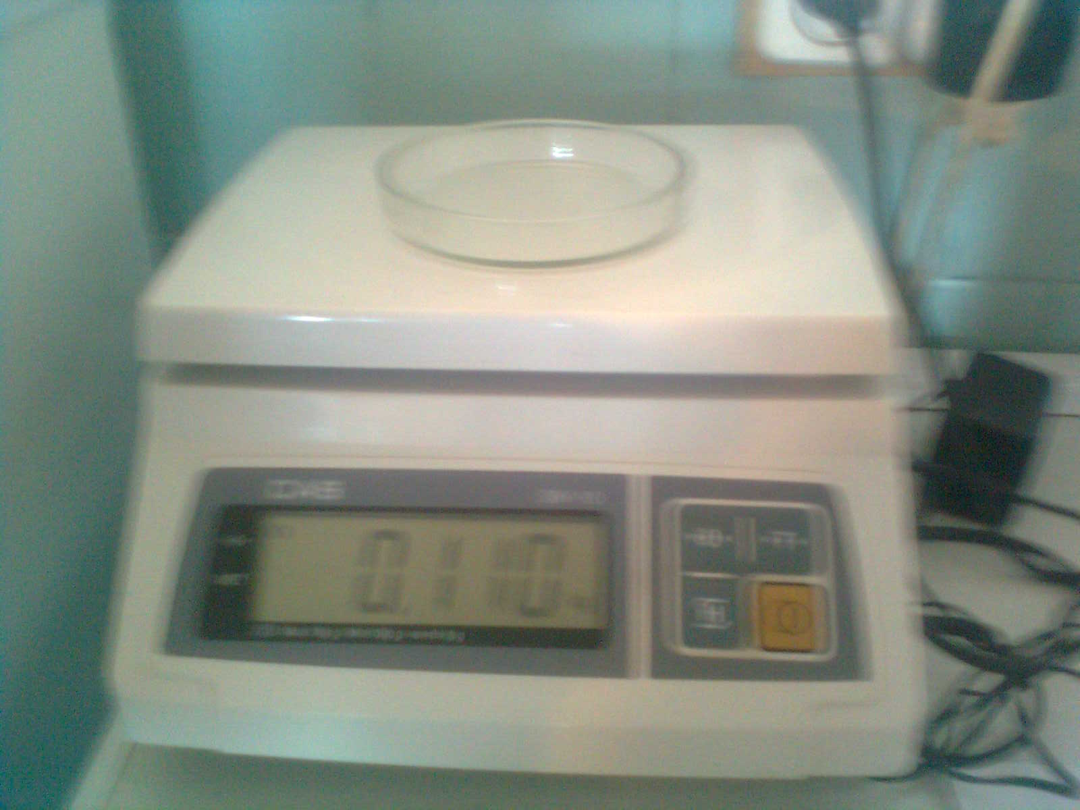
Закладка опыта

Slide 10
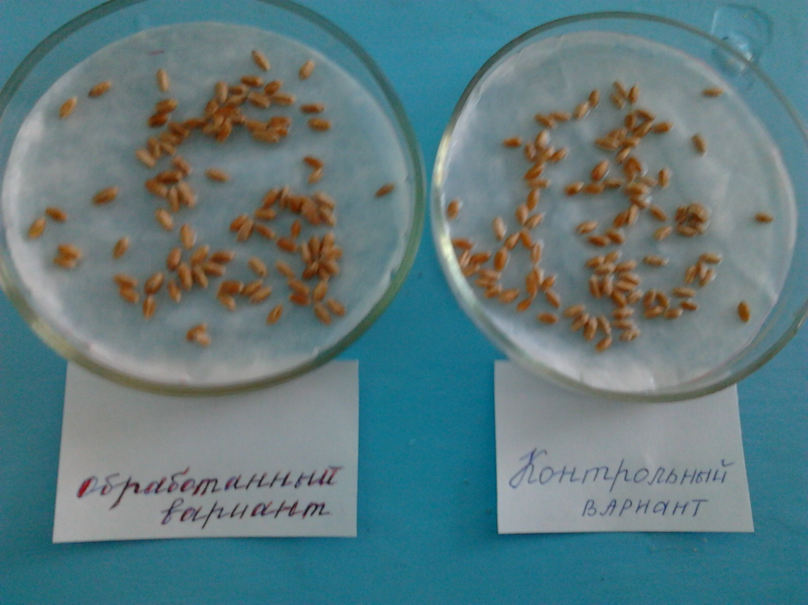
2 Варианта: обработанный и контрольный.

Slide 11
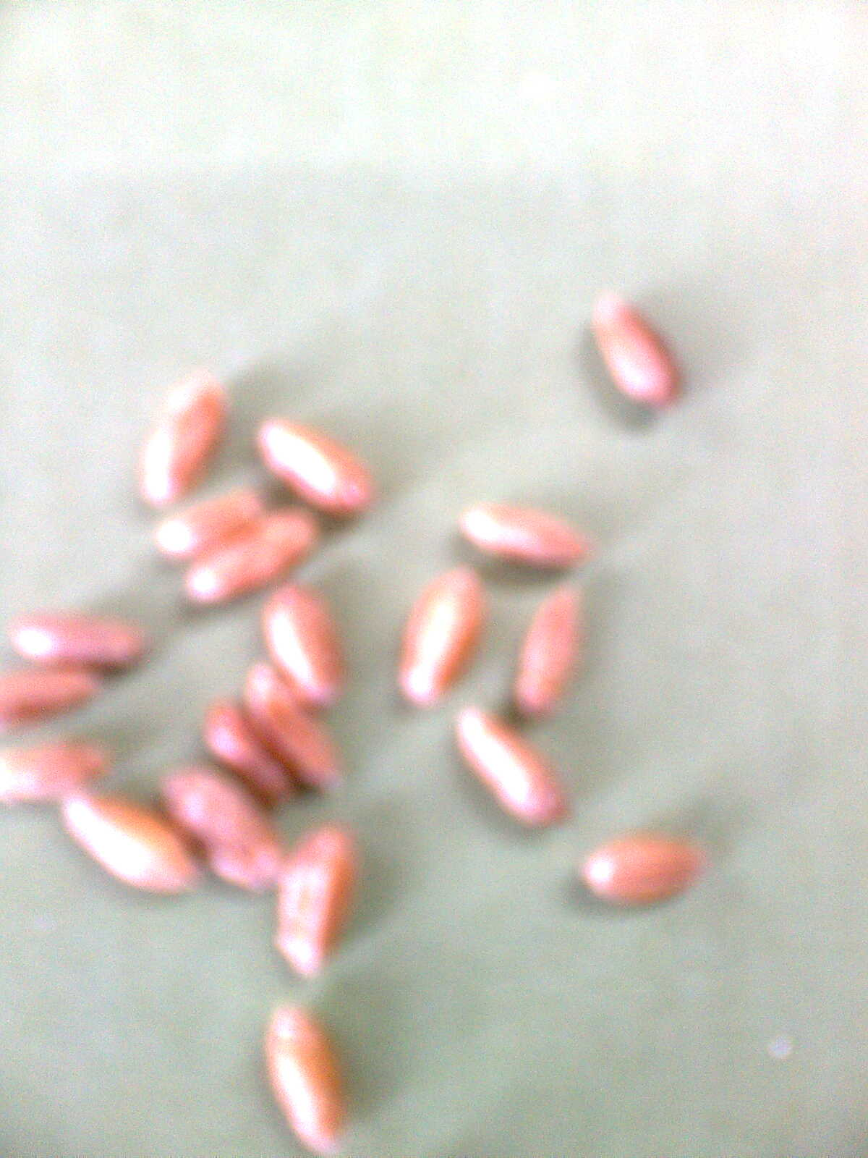
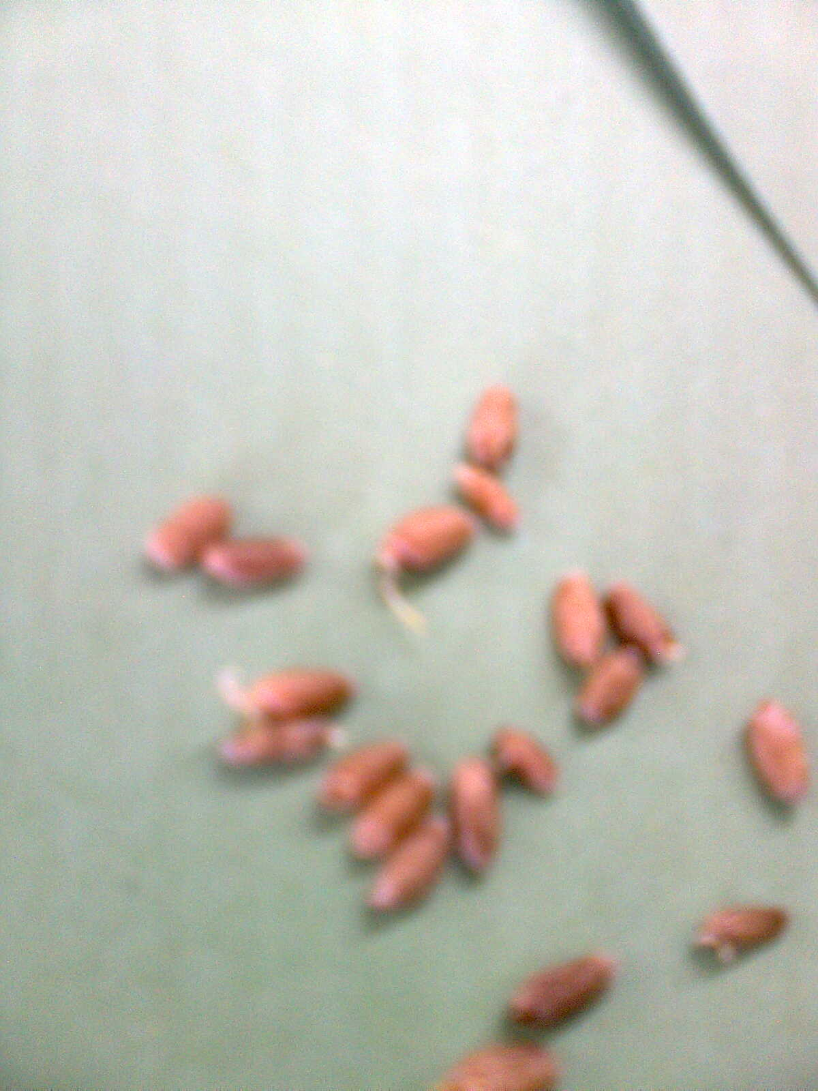
Результаты опыта
У семян, помещённых в электрическое поле, проростки появились на 2 день

Slide 12
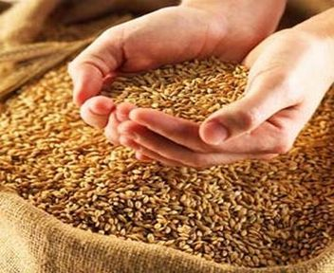
Спасибо за внимание.

